Slide 1



Chơi cùng Sonic

Slide 2

Chiến thắng
1
3
2
4
Notes:
Bấm vô kho báu để mở hộp, bấm vào tờ giấy để đến với câu hỏi, bấm chữ chiến thắng để đến slide hoạt động tiếp

Slide 3


1,84 + 2,45 = ?
A. 4,29
B. 4,92
C. 4,19
D. 4,28

Slide 4
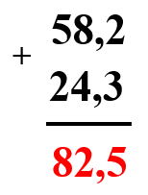
2. Phép tính dưới đây đúng hay sai?
A. Sai
B. Đúng

Slide 5
19,36 + 4,08 = ?
A. 22,44
B. 23,44
C. 23,34
D. 23,43

Slide 6
34,82 + 9,75 = ?
A. 44,75
B. 44,74
C. 34,57
D. 44,57

Slide 7
Chiến thắng
7

